Slide 1



Slide 2

As Palavras Que Nunca Te Disse
Laura Lopes

Slide 3
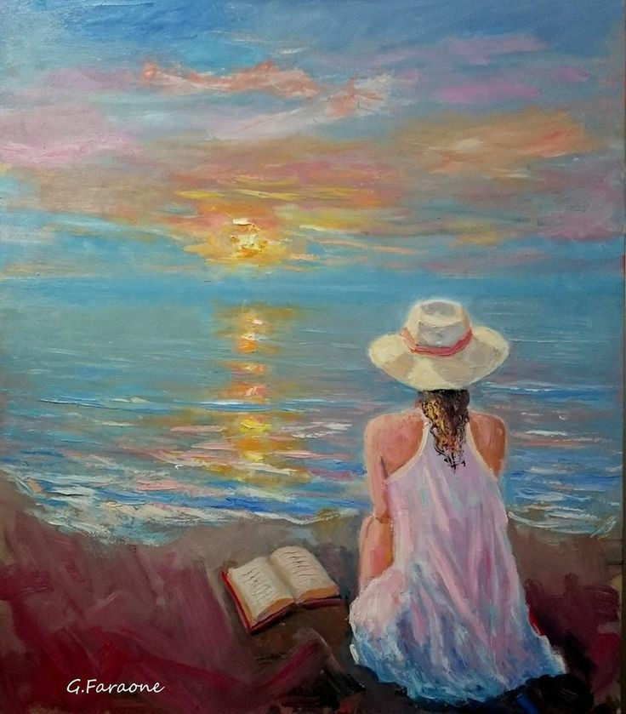

Slide 4
Meu amor por ti, ainda persiste
Recordar, jamais fui indiferente.
Penso que paixão assim não existe
Comparado ao amor de adolescente!

Slide 5


Slide 6
Digo-te que foi somente ilusão
Esse amor que sempre te dediquei.
Ficou a mágoa no meu coração,
Balsamo de alívio não procurei!

Slide 7


Slide 8
Entreguei minha vida à solidão
E sangrou meu coração de tristeza,
Foi réu por te amar, tem a punição!

Slide 9
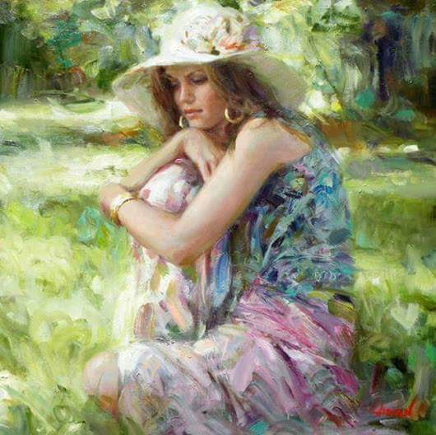

Slide 10
Quando vem na minha mente o passado,
Não vejo em teu ato qualquer nobreza.
Irás acabar só e abandonado!
Laura Lopes
Direitos reservados.

Slide 11
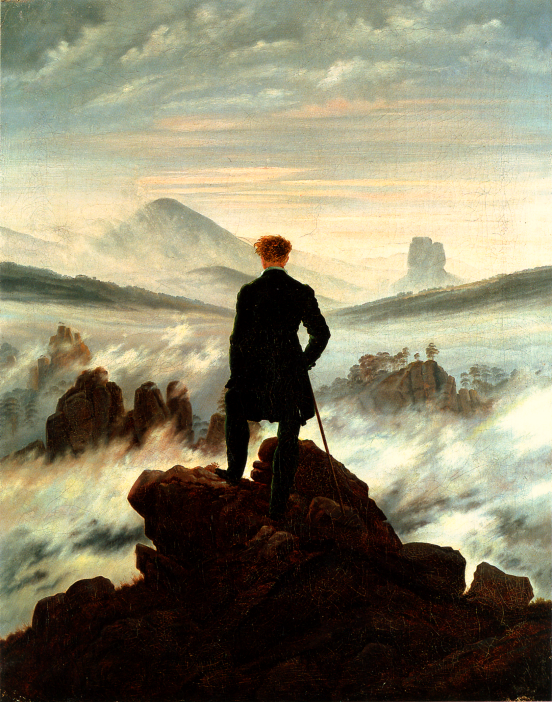

Slide 12
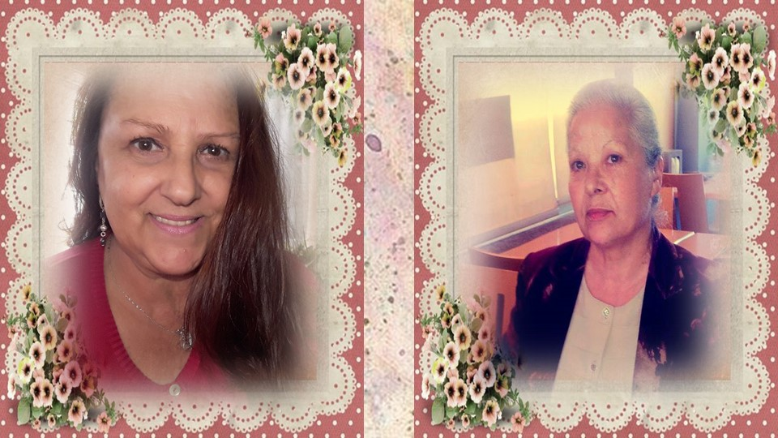
Cléo Menegatt
Laura Lopes

Slide 13
Imagens: Internet e Acervo Pessoal
Texto: Laura Lopes
Música: Hauser-River Flows In You
http://www.sergrasan.com.br/cleoslides
Canal no Youtube:
http://www.youtube.com/c/CleoniceMenegattGoelzer
Criação, Formatação e Edição:
Cléo Menegatt
cmenegatt2016@gmail.com

